Slide 1
工作进度汇报
徐哲（暂明）

Slide 2
Defining Feature(暂明)
问题定义：给定一个虚拟类目（如游戏本），挖掘出其特殊的，关键的属性。
输入：虚拟类目，用户搜索点击表，商品量表。
输出：虚拟类目的关键属性
Notes:
这里实际上

Slide 3
Defining Feature(暂明)
基本方法
给定虚拟类目，通过搜索点击表的搜索query找到关于该虚拟类目的商品集
观察商品集的商品的类别结构，找到最能概括这个虚拟类目的基础类目
反向筛选该虚拟类目的商品集，去掉不属于步骤2得到的基础类目的商品
去商品全量表选出该基础类目的所有商品，组成基础类目的商品集
比较基础类目商品集和虚拟类目的商品集，得到虚拟类目的关键属性

Slide 4
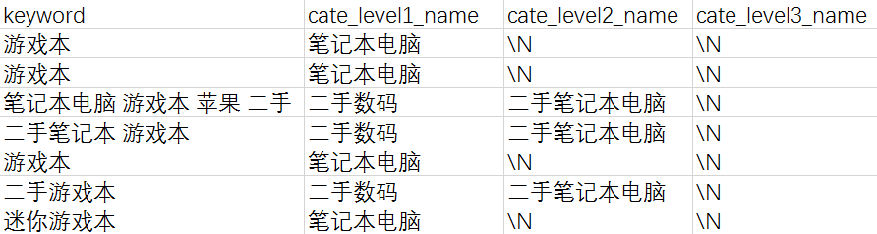
Defining Feature(暂明)
Case
游戏本
搜索点击表
构成
归约
游戏本商品集
笔记本电脑类
商品全量表
笔记本商品集
Defining Feature

Slide 5
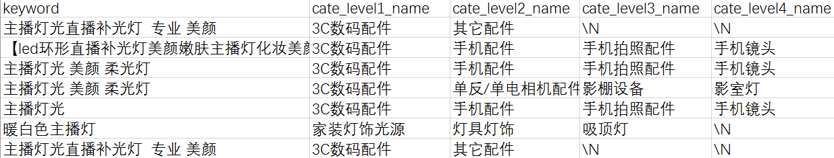
Defining Feature(暂明)
选择归约基础类目的方法
选出具有足够概括能力的最靠近叶子的基础类目
Case：
对于虚拟类目“主播灯”：
我们规定，需要涵盖超过50%的商品的类别才符合要求，可见，只有cate_level1的“3C数码配件”符合要求。

Slide 6

Defining Feature(暂明)
两个商品集的比较方法
对于游戏本的商品集中的所有商品属性，计算下列数值：
分母分子均经过采样，在下采样后的商品集中进行支持度的计算，不仅能加快速度，并且不影响最终每一个特征重要性的排序。
按照最终值算出的高低进行排序后得到

Slide 7
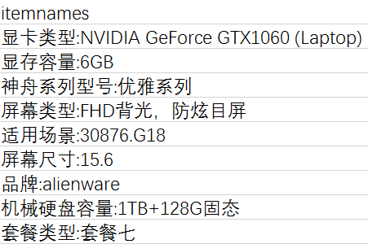
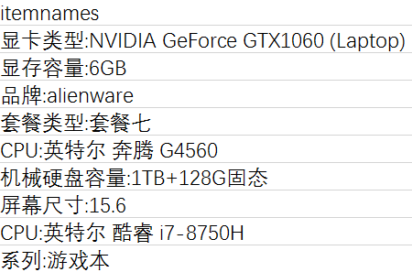
Defining Feature(暂明)
结果：
游戏本：
吃鸡本：

Slide 8
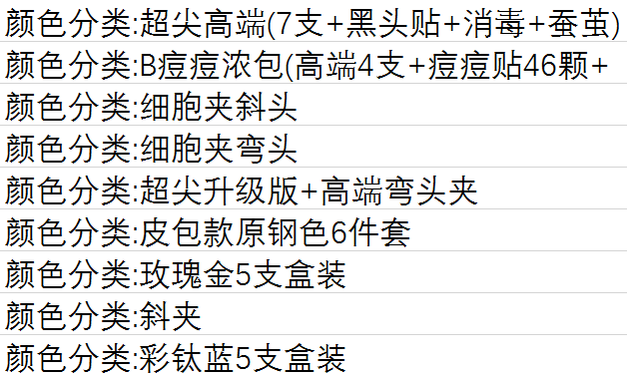
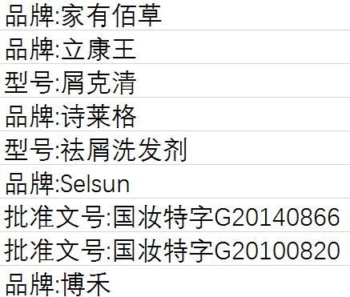
Defining Feature(暂明)
结果：
挑痘神器：
去屑神器：

